Slide 1

Буллінг в школі
Підготувала заступник керівника закладу
Барновська М.М.

Slide 2
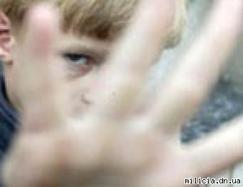
Школа - це універсальна арена, полігон для розрядки учнями своїх численних проблем, негативних імпульсів що накопичилися вдома.

Slide 3
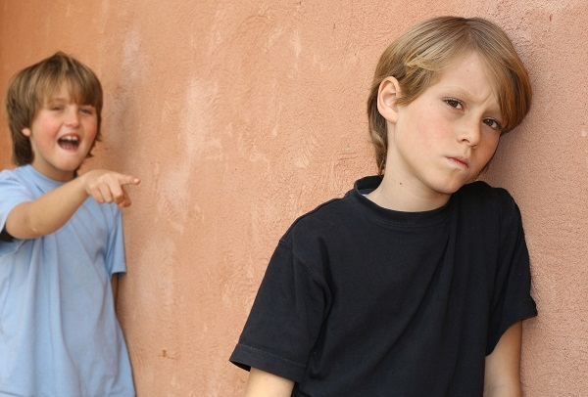

Буллінг (від англ. Bully - хуліган, насильник) - психологічний терор, побиття, цькування однієї людини іншою.
Буллінг - це соціальне явище, яке переважно організовано дитячим колективам. Хоча буллінг може бути в різного роду колективах, від дитсадкових до цілком дорослих.
Буллінг - проявляється через різні форми фізичних або психічних утисків, пережитих дітьми або дорослими, з боку інших дітей або дорослих.
Дії менш радикальні - обзивання, непристойні жарти, плітки - називають моббінгом.
Моббінг – форма психічного насильства у вигляді ганьби в колективі.
Також існує новітнє досягнення в цій галузі, це кібербуллінг – ущемлення людини у соціальних мережах, непристойні коментарі, фотографії ганебного характеру.

Slide 4
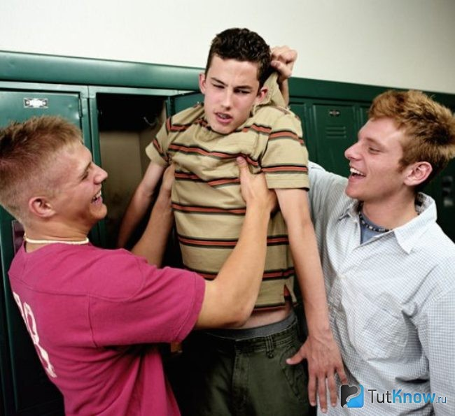
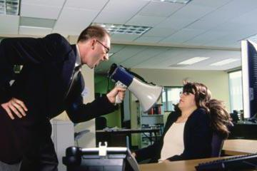

Ознаки буллінгу:
Нерівність сил
Агресія
Інцендент вже повторюються
якийсь час, декілька разів
Вразливість жертви
(гостра емоційна реакція)
Ця поведінка є умисною

Slide 5
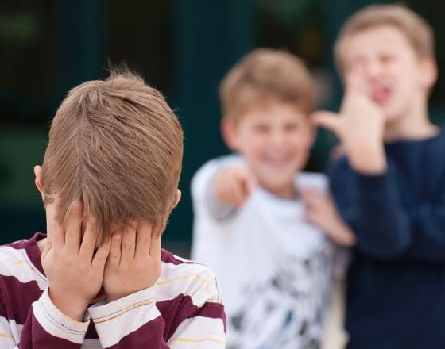
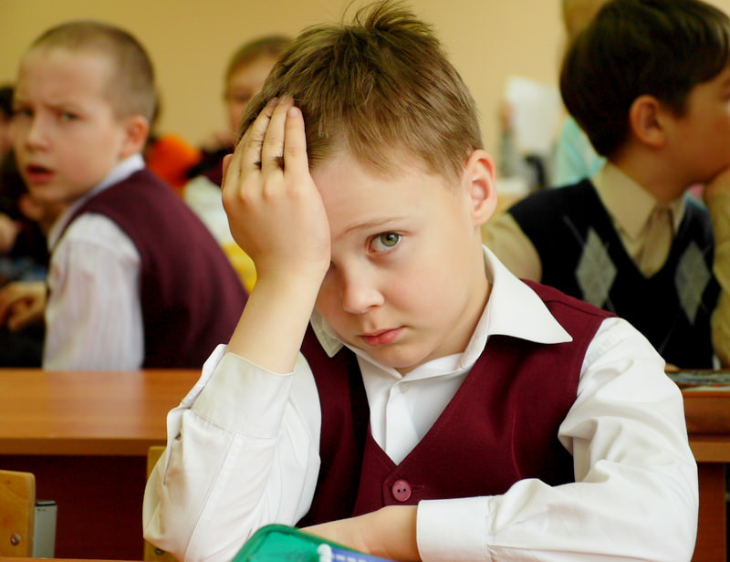
Види буллінгу:
Буллінг в навчальному закладі
Буллінг на робочому місці
Буллінг в армії – “дідовщина”
Буллінг в інформаційному просторі
Форми буллінг:
Вербальний буллінг
Образливі жести або дії
Залякування
Ізоляція
Вимагання
Пошкодження чи інші дії з майном
Шкільний кібербуллінг

Slide 6
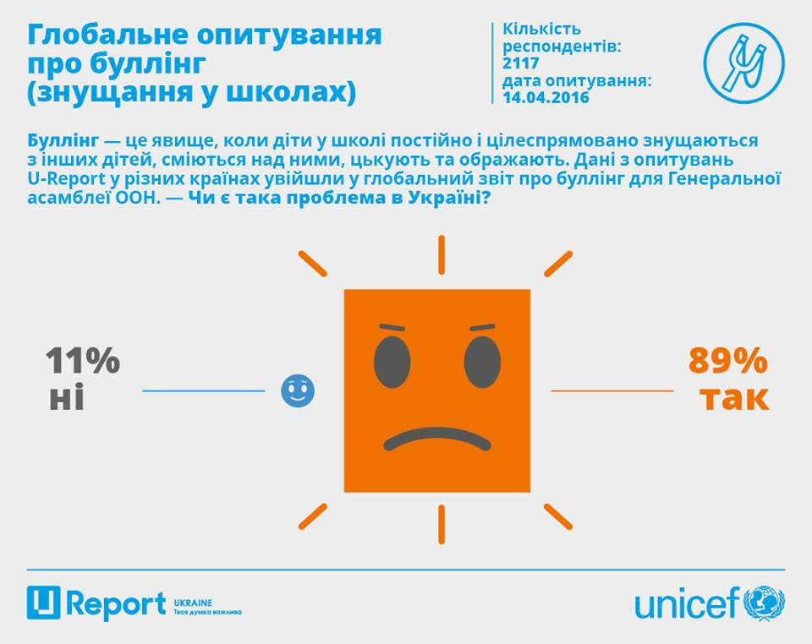

Slide 7
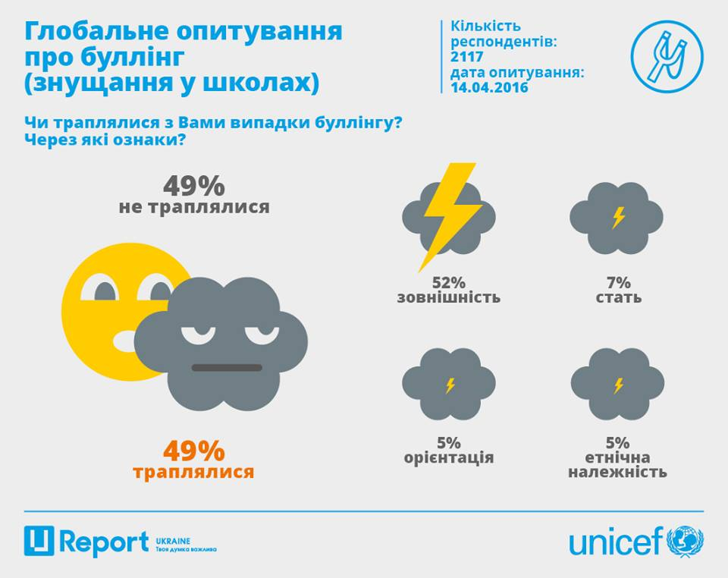

Slide 8
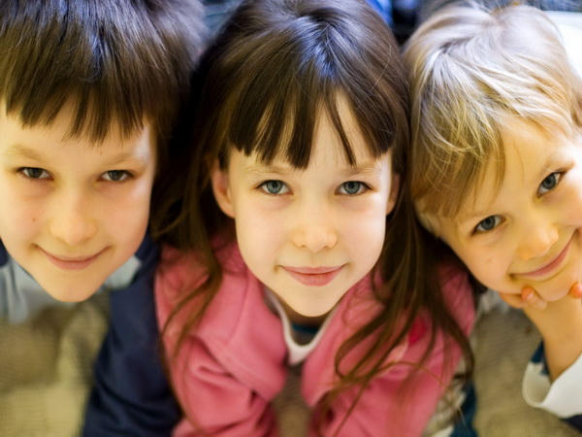
«Цапом відбувайлом» або жертвою буллінгу може стати кожен
Ним може стати будь-який школяр, навіть сильний, здатний протистояти тиску групи однокласників. Але деякі діти мимоволі провокують однолітків і частіше за інших стають жертвами ганьби. Серед них - ті, хто незвично одягнений або «дивно» поводиться, хто неохайний. Або хлопчики і дівчатка, які не можуть дати відсіч, або дуже чутливі діти - їх неважко вивести з себе, змусити плакати. Школярі, які легше ладять з дорослими, ніж з однокласниками, і ходять за ним «хвостиком», теж викликають роздратування, ніж симпатію класу. Часто жертвою буллінг стає новий учень, що відрізняється від однокласників, - наприклад, більш відкритий, ініціативний, чесний. І діти відкидають «чужака».

Slide 9
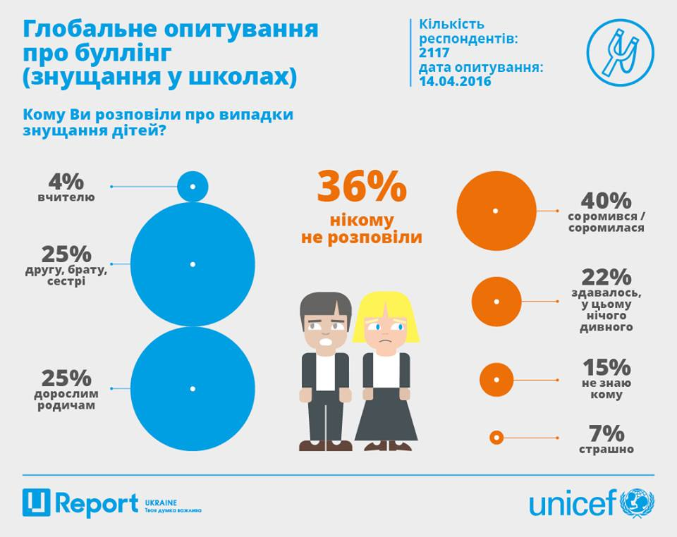

Slide 10

Більшості жертв буллінгу частіше властиво тривалий час приховувати свою проблему, навіть в разі явного фізичного насильства. Набагато рідше діти, підлітки і дорослі зізнаються в цьому або ж активно про це повідомляють.

Slide 11
Хто найчастіше стає буллером
По-перше, це діти, які страждають від насильства в своїй сім'ї і компенсуючи свої страждання насильством над найслабшим в дитячій групі.
По-друге, кривдниками стають діти, які прагнуть до лідерства, які не можуть самоствердитися в школі соціально прийнятними способами: за рахунок інших особистісних якостей, громадської діяльності, спорту, але претендують на високий статус в колективі.
І, по-третє, це діти, які прийшли з сімей, де процвітають ідеї шовінізму, ксенофобії і снобізму.
Ці діти ростуть без заборон, не знають, що таке авторитет батьків. І в той же час їм дуже не вистачає уваги і поваги дорослих. Туга за цим почуттям викликає у них сильну агресію, яка якийсь час пригнічується: дитина не може виплеснути її на батьків, він шукає собі відповідну мішень.
Вони ростуть без внутрішнього відчуття власної гідності, самоцінності, і тому їм весь час доводиться самостверджуватися за рахунок інших людей, доводити власну перевагу.
Важливо відзначити, що не завжди кривдники хочуть своєю поведінкою принести шкоду своїй жертві. У них можуть бути свої цілі: відчути свою силу, вплинути на ситуацію, сформувати значущі для себе риси характеру.

Slide 12
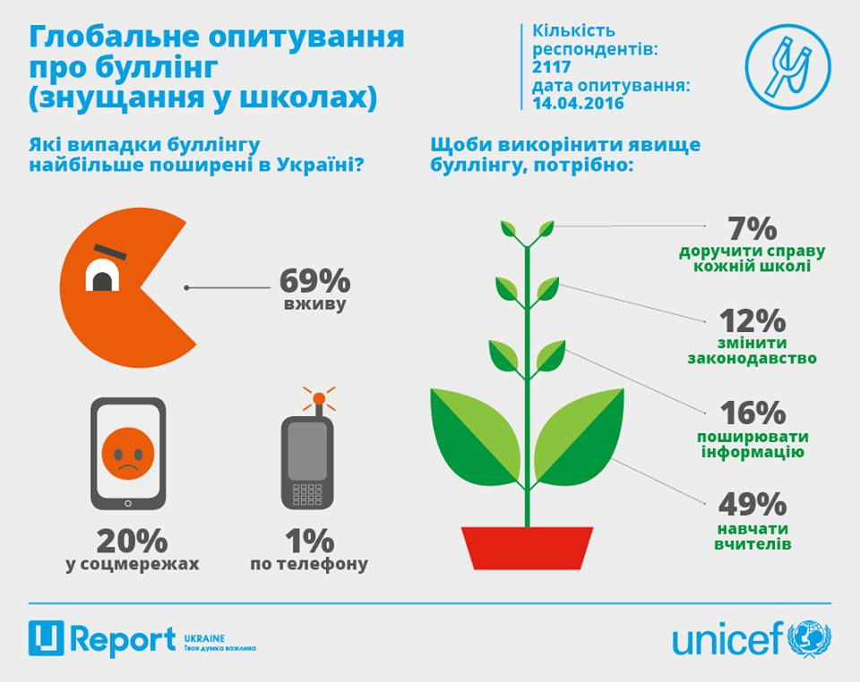

Slide 13
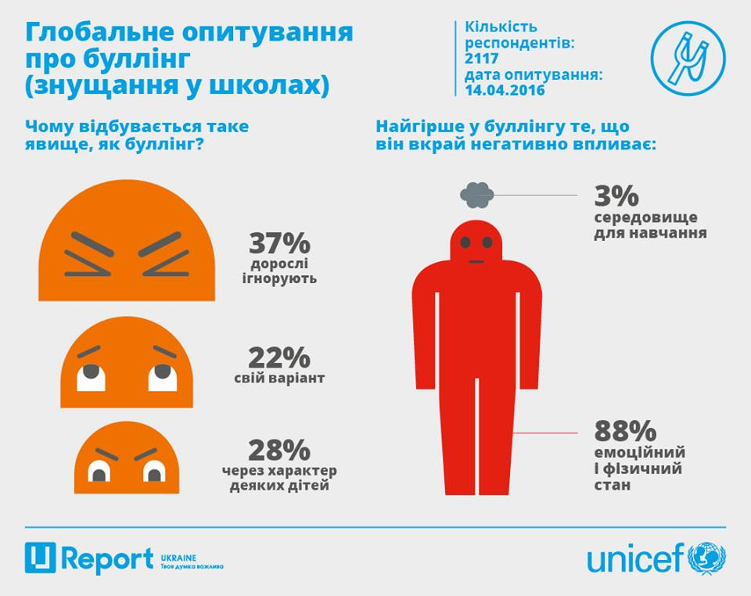

Slide 14
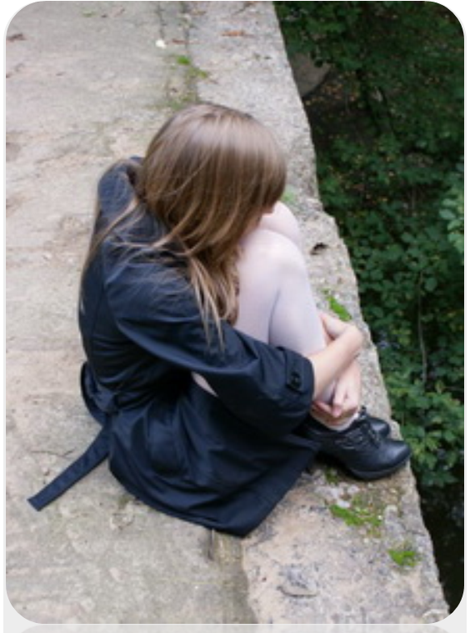
Наслідки буллінгу
Постійна ганьба призводить до спотворення формування особистості дітей. Саме гідне становище в групі однолітків, дає дитині і підлітку моральне задоволення, - основну умову для нормального психічного розвитку.
У дитини-жертви можуть виникнути проблеми у взаємодії з оточуючими, причому ці труднощі можуть проявитися і в юності, і в молодості, і навіть в зрілому віці.
Більшість кривдників часто не досягають високого ступеня реалізації своїх здібностей, так як звикають самостверджуватися за рахунок інших, а не в результаті власних зусиль.
Навіть психіка сторонніх спостерігачів піддається зміні - у них може розвиватися позиція невтручання і ігнорування чужого страждання.
Відео

Slide 15
